Slide 1
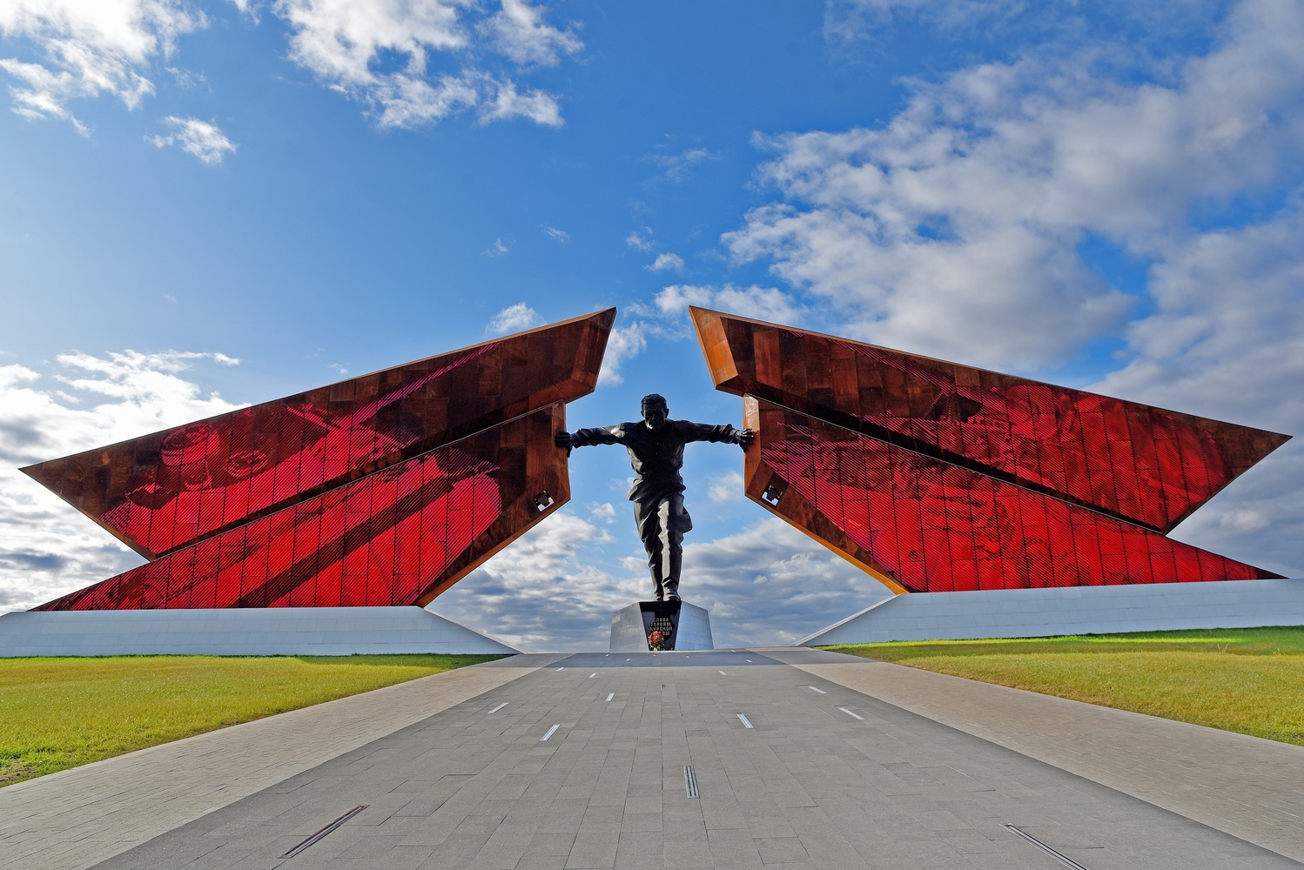

Slide 2
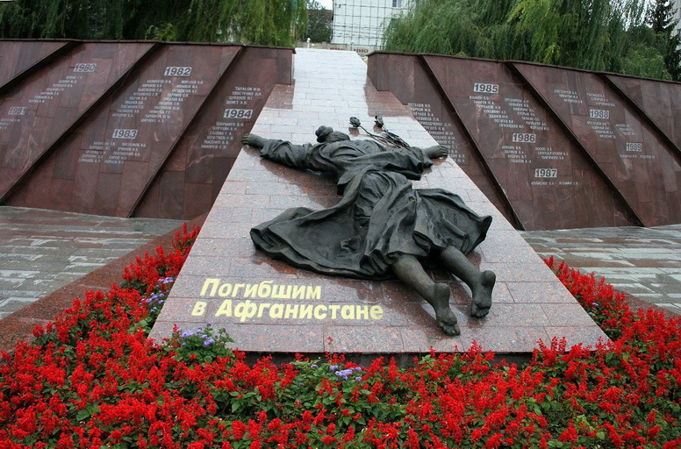

Slide 3
Мемориал — это памятное место, памятник или мероприятие в память о ком-либо или о чём-либо.
Обелиск — это памятник, сооружение в виде сужающегося кверху, обычно гранёного каменного столба.
Стела — это вертикально стоящая каменная плита или столб с надписью или рельефным изображением.

Slide 4
Тема урока
Повторение по теме «Двусоставное предложение. Главные и второстепенные члены предложения»

Slide 5
Проверяем
Прямое
Читаю книгу, люблю его, нес раненого, видел их, помню войну.
Косвенное
читаю о герое, думаю о будущем, гулять по парку, заботиться о старших,

Slide 6
Была бы охота, заладится любая работа.
Взялся за гуж, не говори, что не дюж.
Кто ленивый, тот и сонливый.
Где хотенье – там и уменье.
Дело учит, и мучит, и кормит.

Slide 7
Спасибо за урок!

